Slide 1
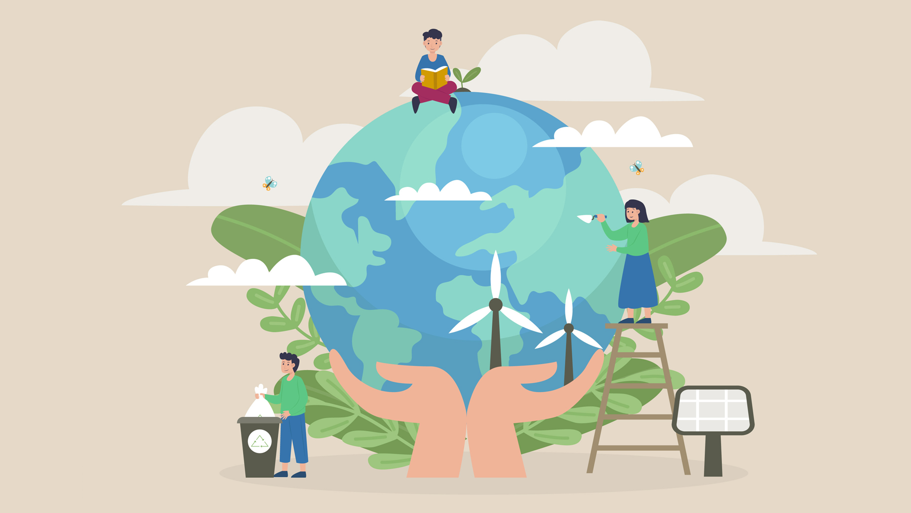
Денот на планетата земја

Slide 2
Земјата и нејзините еко системи се наш дом.
Со цел да се постигне рамнотежа, неопходно е да се сака и негува природата. Меѓународниот ден на планетата Земја се одбележува за да се потсетиме сите, дека Земјата и нејзините природни убавини ни даваат живот и добро здравје.
Овој ден, исто така ја поттикнува нашата одговорност за природата на планетата Земја во целина, како да се однесуваме кон истата и што можеме да направиме за да и помогнеме да остане чиста и здрава.

Slide 3
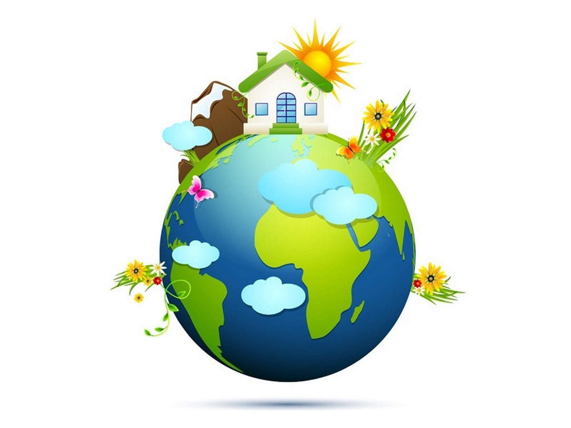
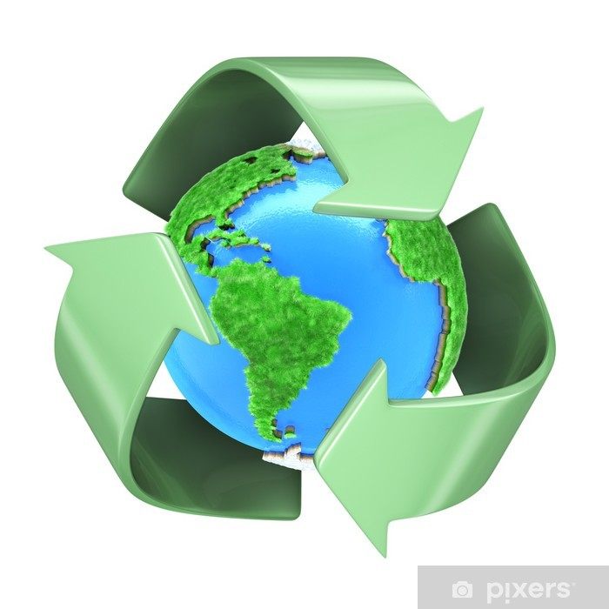
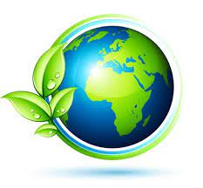
https://www.youtube.com/watch?v=VCpyezqtci0
Денот на планетата Земја претстaвува можност секој од нас како дел од планетата да размисли за своето однесување спрема Земјата, дали се однесуваме правилно и одговорно, и што можеме да направиме да биде почиста и поубава. Бидејки само здрава и чиста животна средина може да ни овозможи квалитетен живот.
Првпат Светскиот ден на планетата Земја е одбележан на 22 април 1970-та година во САД, а од 1992 година и во целиот свет. Денес го одбележуваат повеќе од 175 држави.

Slide 4
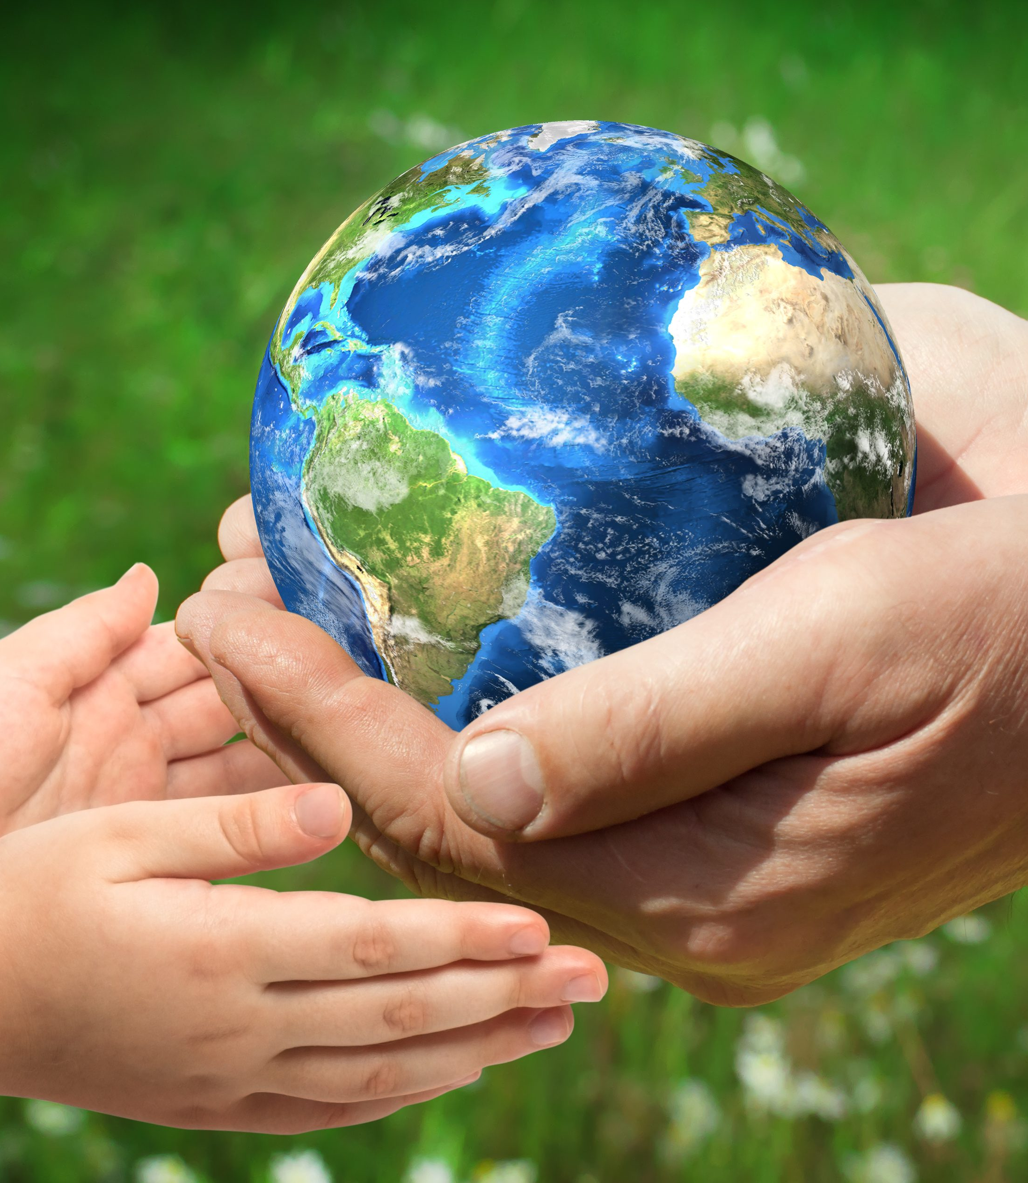
Зголемувањето на бројот на населението на Земјата и забрзаната индустијализација доведуваат до загадување на воздухот, почвата и водата. Последите стотина години планетата земја доживува поголемо загадување од милиони години наназад. Неодговорното однесување на човекот доведе до климатски прмени, до појава на ефект на стаклена градина, до глобално затоплување, до исчезнување на многу растителни и животински видови од лицето на Земјата.

Slide 5
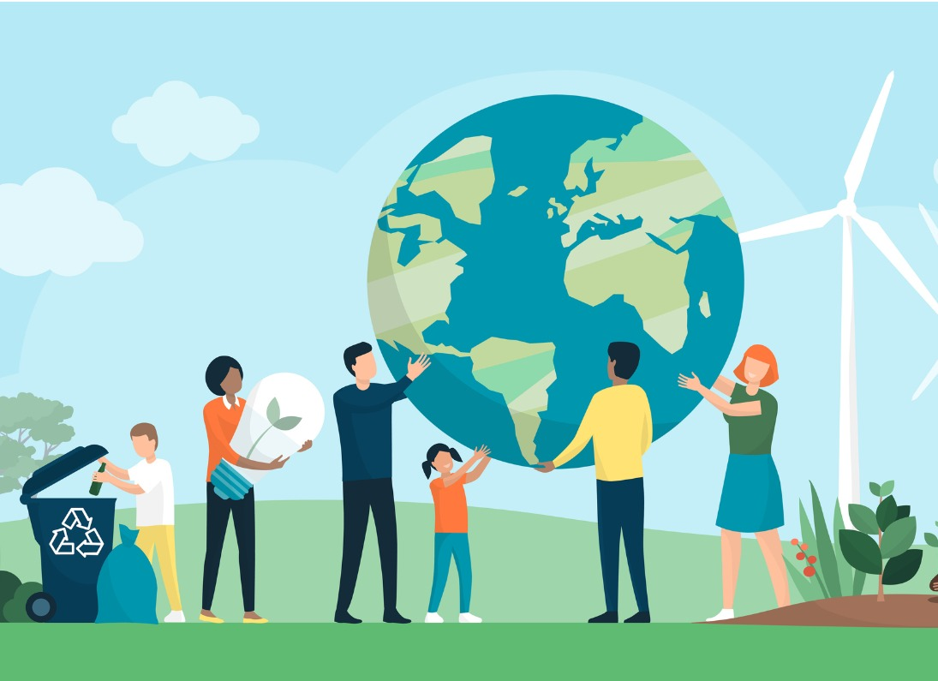

Slide 6
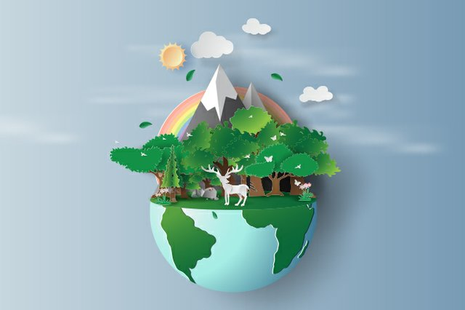
Денот на планетата Земја претствува можност секој жител на планетата да размисли за своето однесување спрема Земјата и да придонесе да биде почиста и поубава. Само здрава и чиста животна средина може да ни овозможи квалитетен живот. Со заеднички сили треба да се работи на подигање на свеста за потребата за заштита на животната средина и одговорно однесување на секој поединец.

